Slide 1
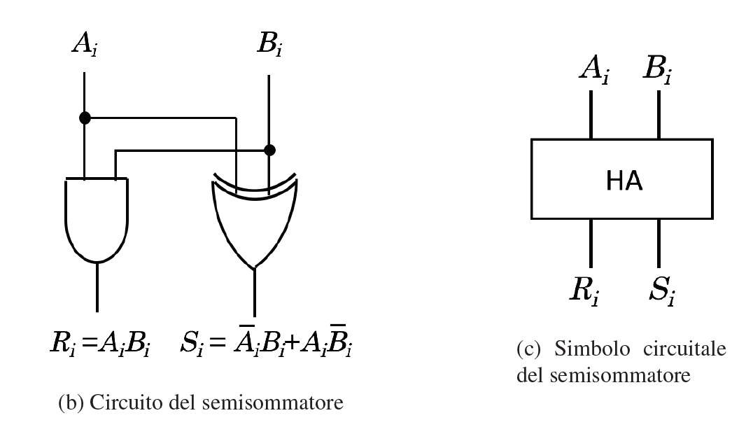
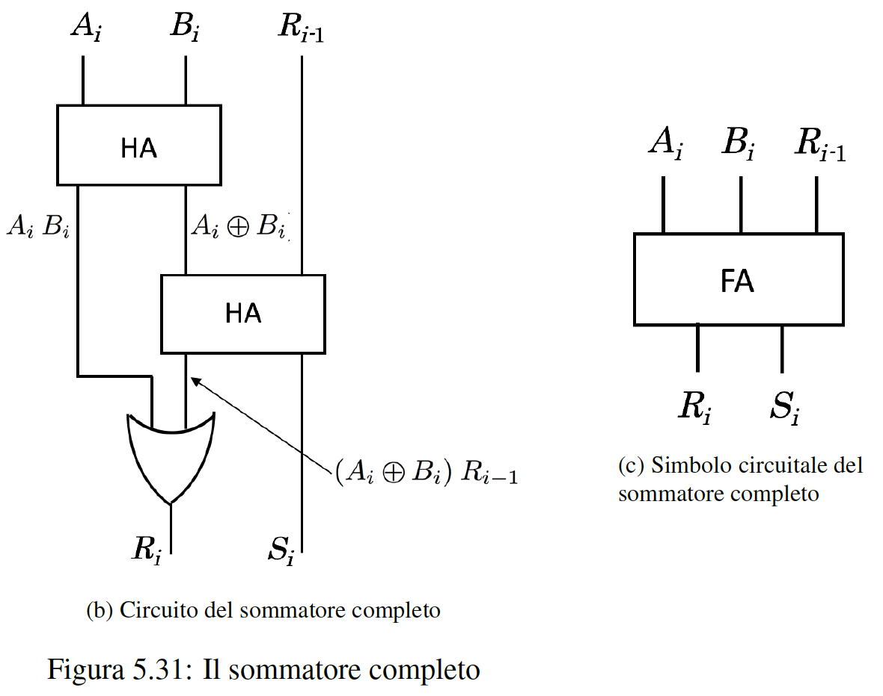

Slide 2
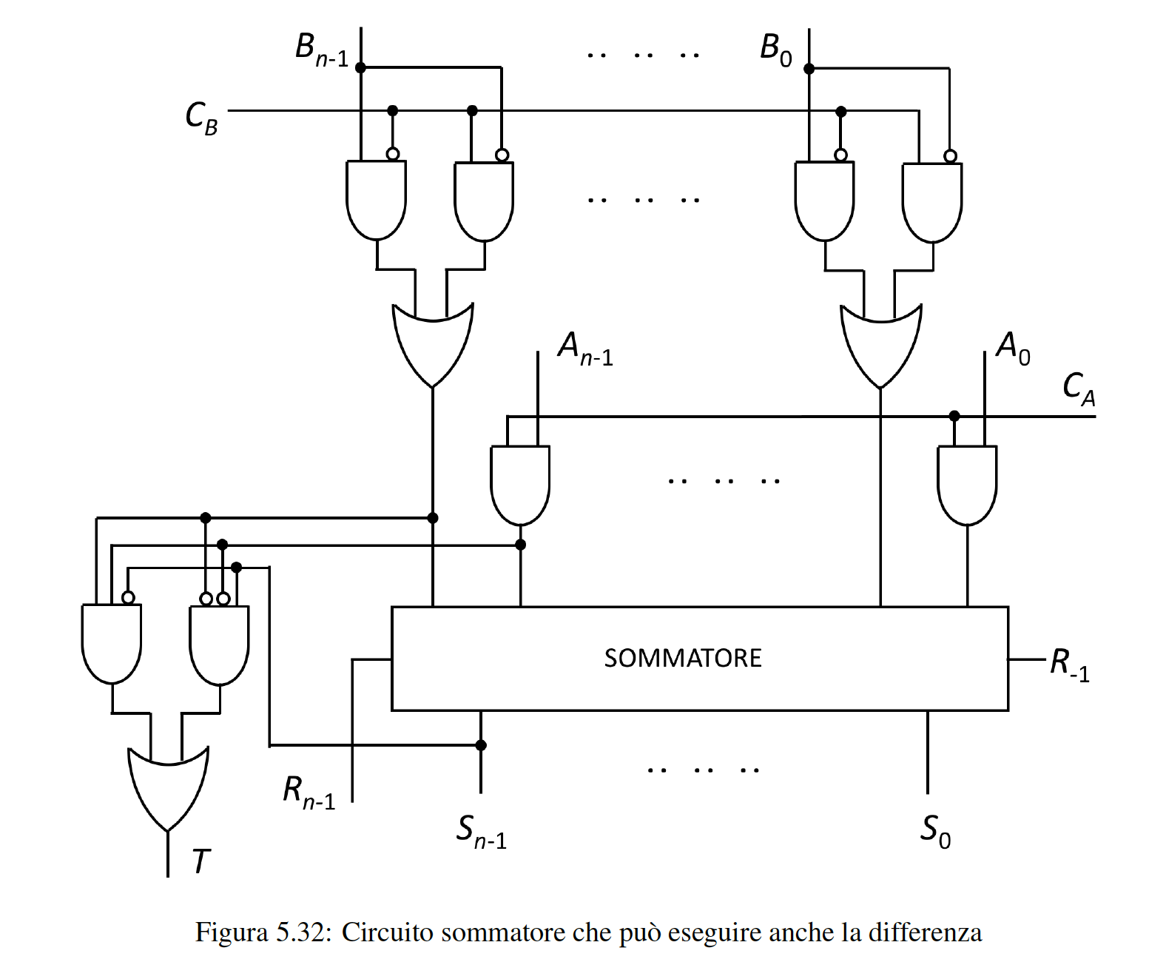

Slide 3
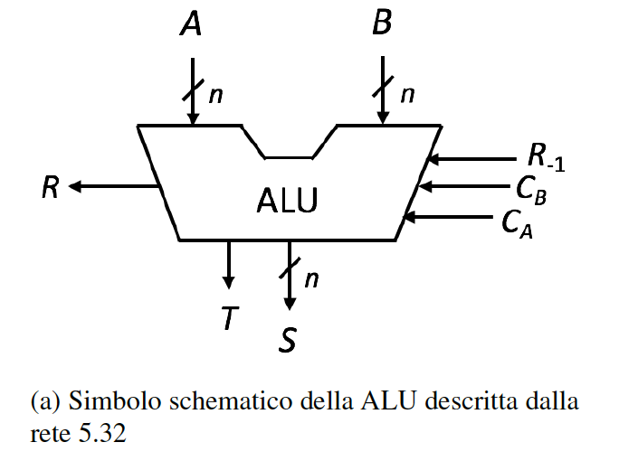
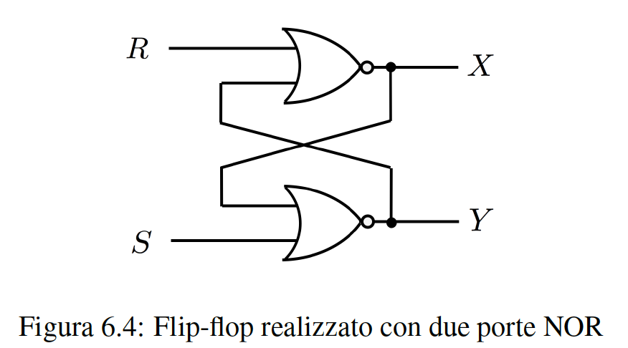
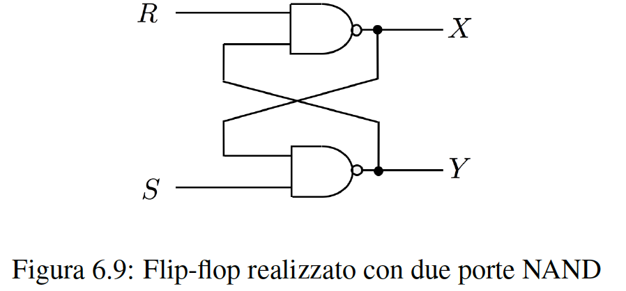

Slide 4
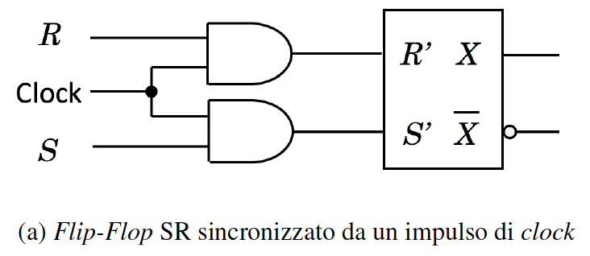
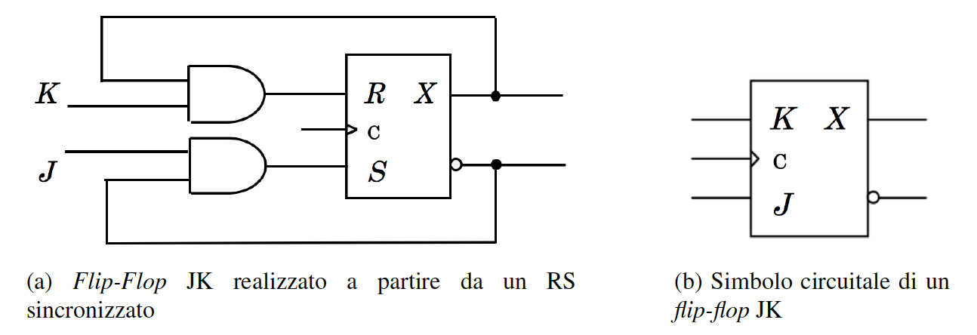

Slide 5
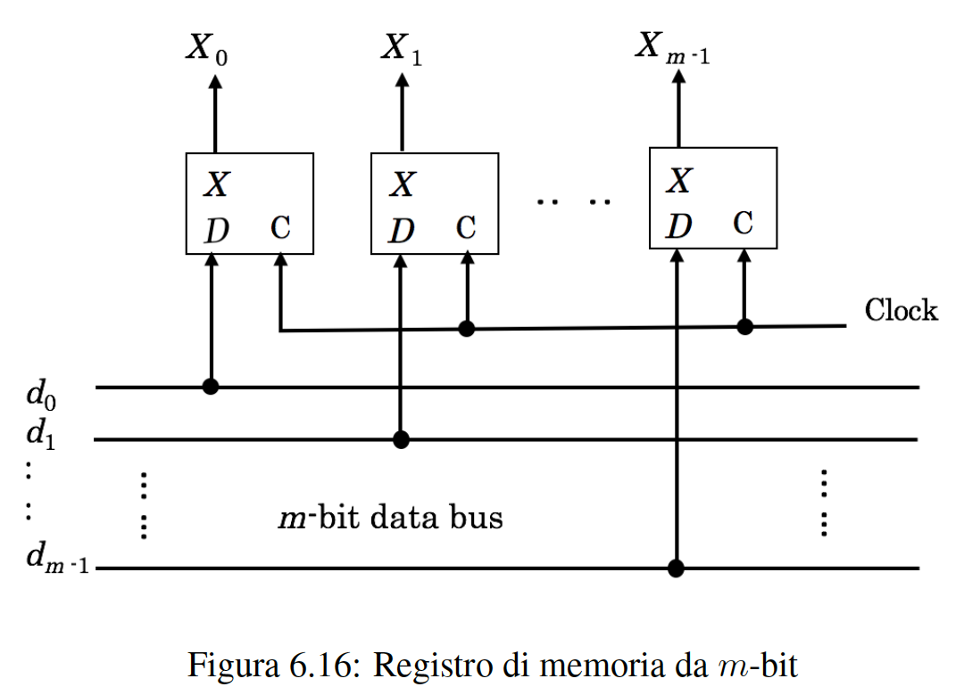
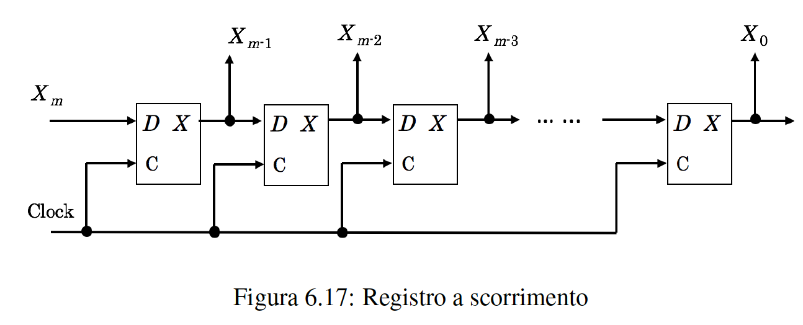

Slide 7
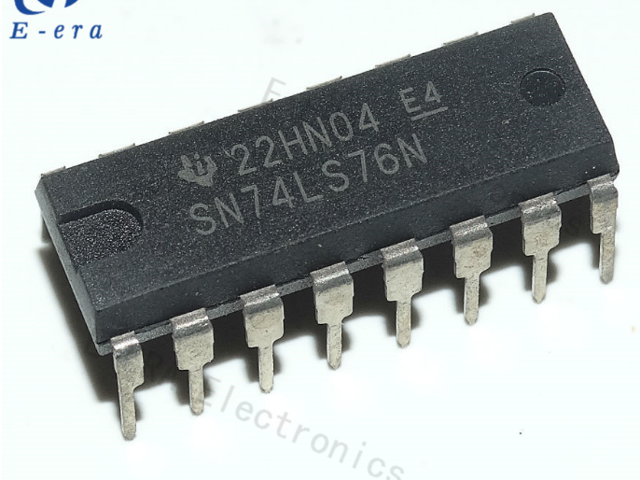
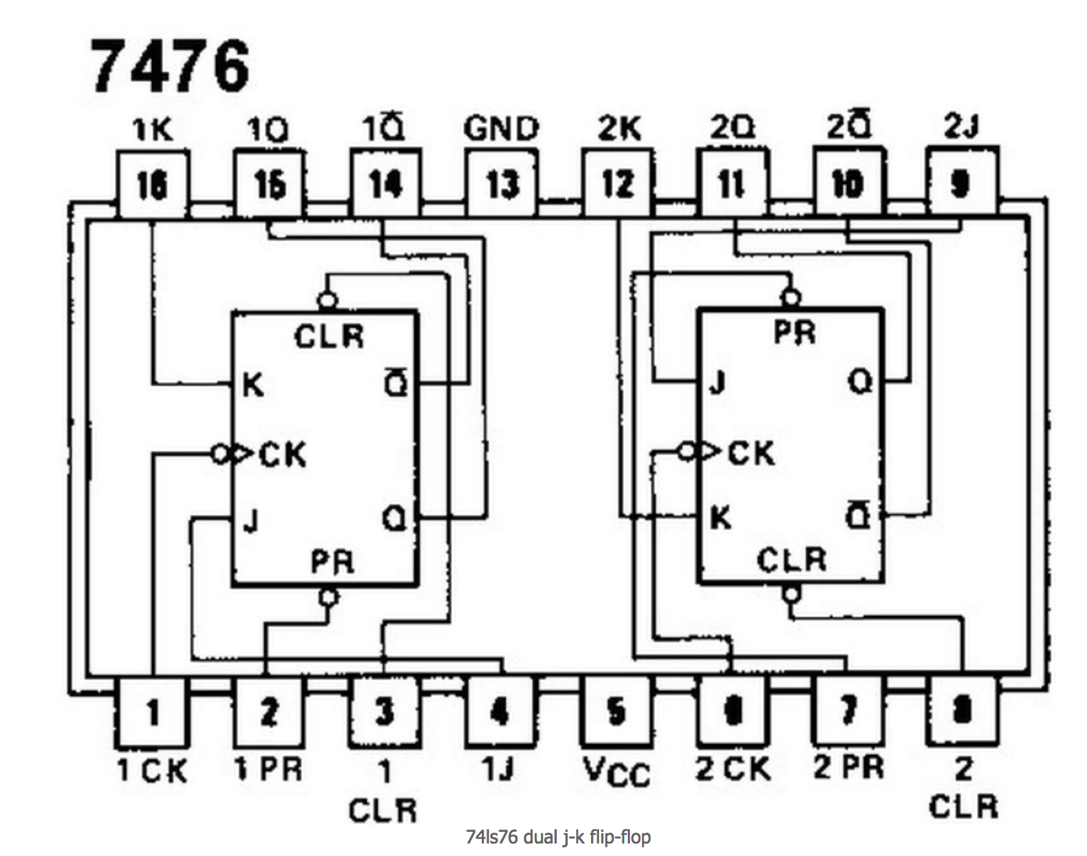
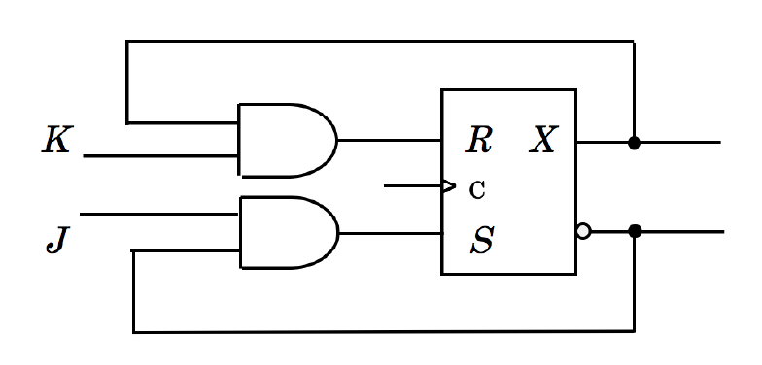
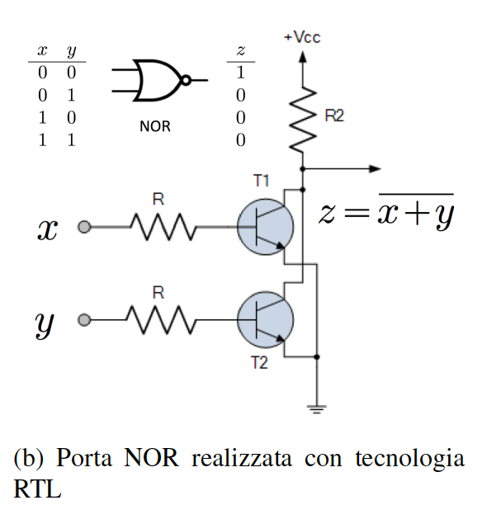
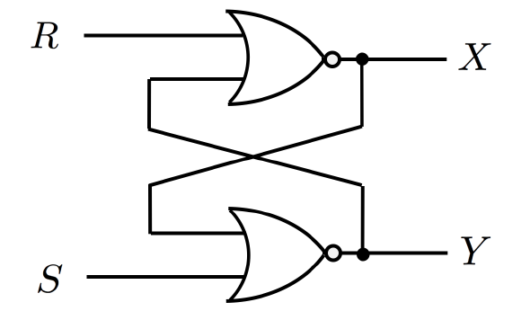

Slide 8
Architettura dei computer
una breve introduzione

Slide 9
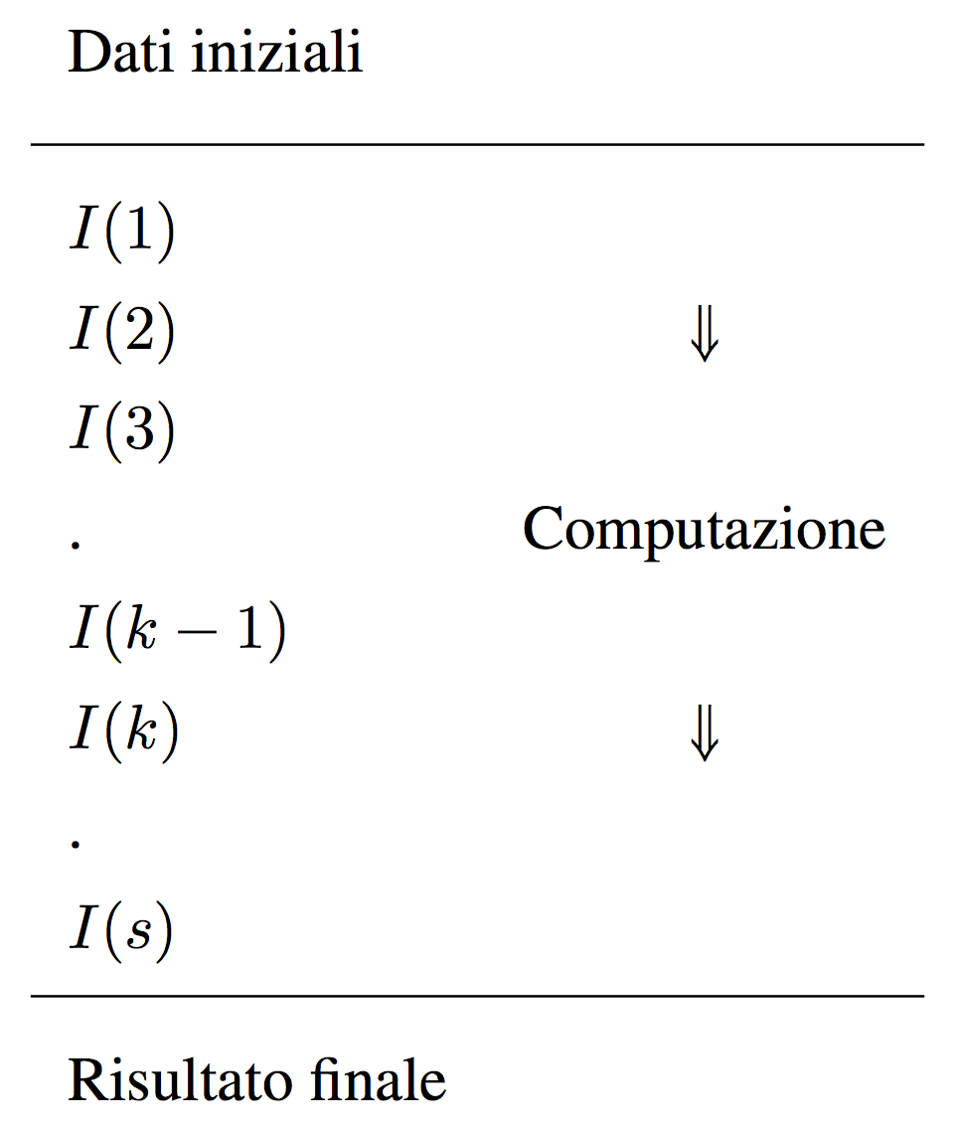

Slide 10
Componenti essenziali per un computer
secondo l’architettura di Von Neumann:

Slide 12
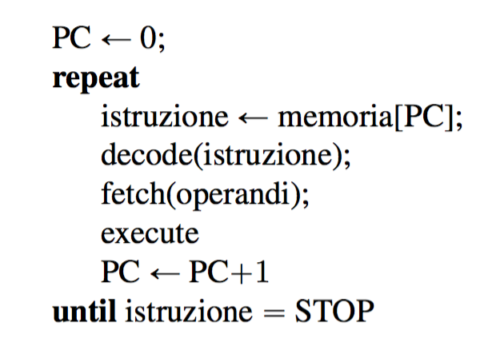

Slide 13
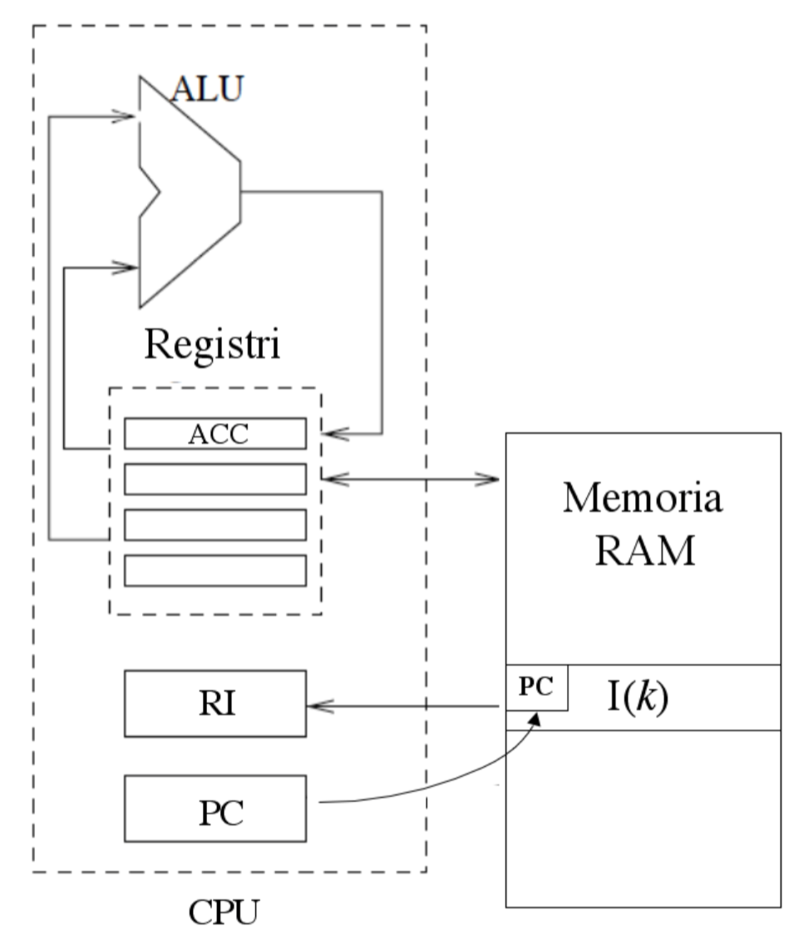
Architettura di von Neumann
RAM
PC
RI
ACC
ALU
CPU

Slide 14
Componenti di un computer secondo
l’architettura di Von Neumann:

Slide 15
Struttura di base del calcolatore
Processore
Memoria principale (RAM)
Memoria secondaria (HD)
Periferiche

Slide 16
Architettura di von Neumann
(a programma memorizzato)
Disco esterno
RAM
Memoria principale
Memoria secondaria
o di massa
Mouse
CPU
Central Processing
Unit
Lettore DVD
...
Tastiera
Monitor
...
Stampante

Slide 17
Struttura di un processore
32-64 bit
PC Program Counter
attua il ciclo
fetch-decode-execute
RS Registro di Stato
RI Registro delle Istruzioni
UC
Unità di Controllo
:
:
Registri
Generali (16-32)
ALU
Unità Logico Aritmetica
Processore
Matematico
RIM Reg. Indirizzi Memoria
RDM Reg. Dati Memoria
RC Reg. di Controllo
Registri gestione RAM

Slide 18
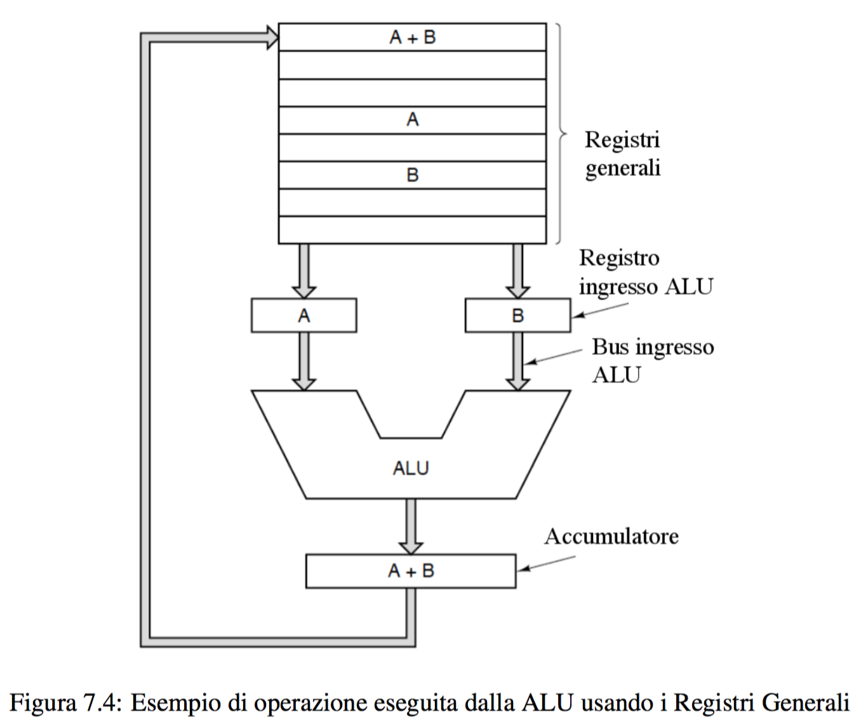

Slide 19
0
1
2
3
n = 32
2³² =
4 GB
...
RAM
RIM
:
:
2³²-1
Spazio di indirizzamento

Slide 20
RC
0
1
2
3
RIM
RAM
RDM
:
:
2^{n}-1

Slide 21
RAM
Processore
RIM
RDM
RC
32 bit
BUS
RI
RS
R1
R2
R3
ALU
:
:
:
:
UC
Registri Generali
Rn

Slide 22
Istruzioni in linguaggio assembly
Codice Op 1 Op 2 Op 3

Slide 24
Registri
RAM
PC
1000
:
1)
Load 1915 R1
1000
1001
1002
1003
1004
1005
RI
Load 1915 R1
Add R1 R2
RS
R1
R2
R64
113
3)
:
2)
:
:
4)
6)
1914
1915
1916
RIM
1000
113
RDM
Load 1915 R1
RC
Read
1) 1000 viene copiato in RIM
2) lettura memoria indirizzo 1000
3) carica istruzione in RDM
4) copia RDM in RI
5) UC decodifica “Load 1915 R1”
6) lettura memoria indirizzo 1915
7) incrementa PC di 1
8) lettura prossima istruzione

Slide 25
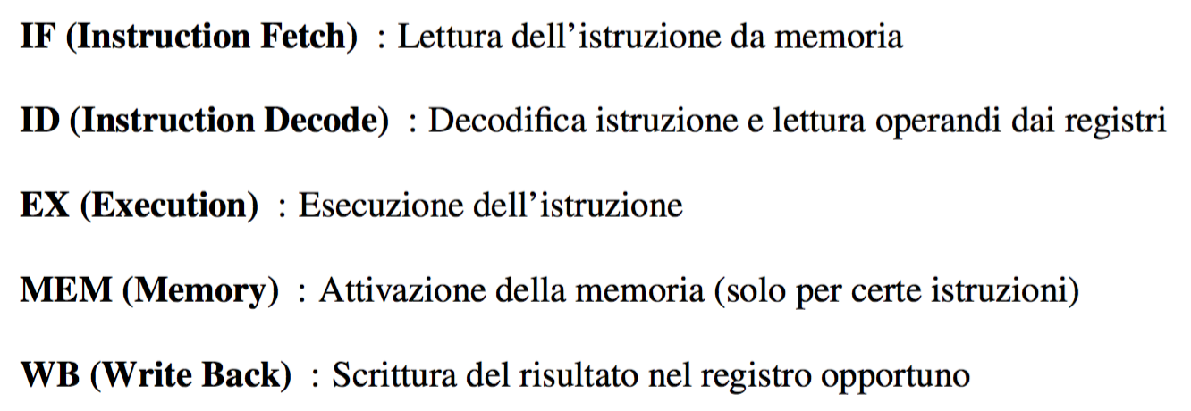
L’esecuzione di una qualunque istruzione
richiede dunque cinque microistruzioni fondamentali:

Slide 26
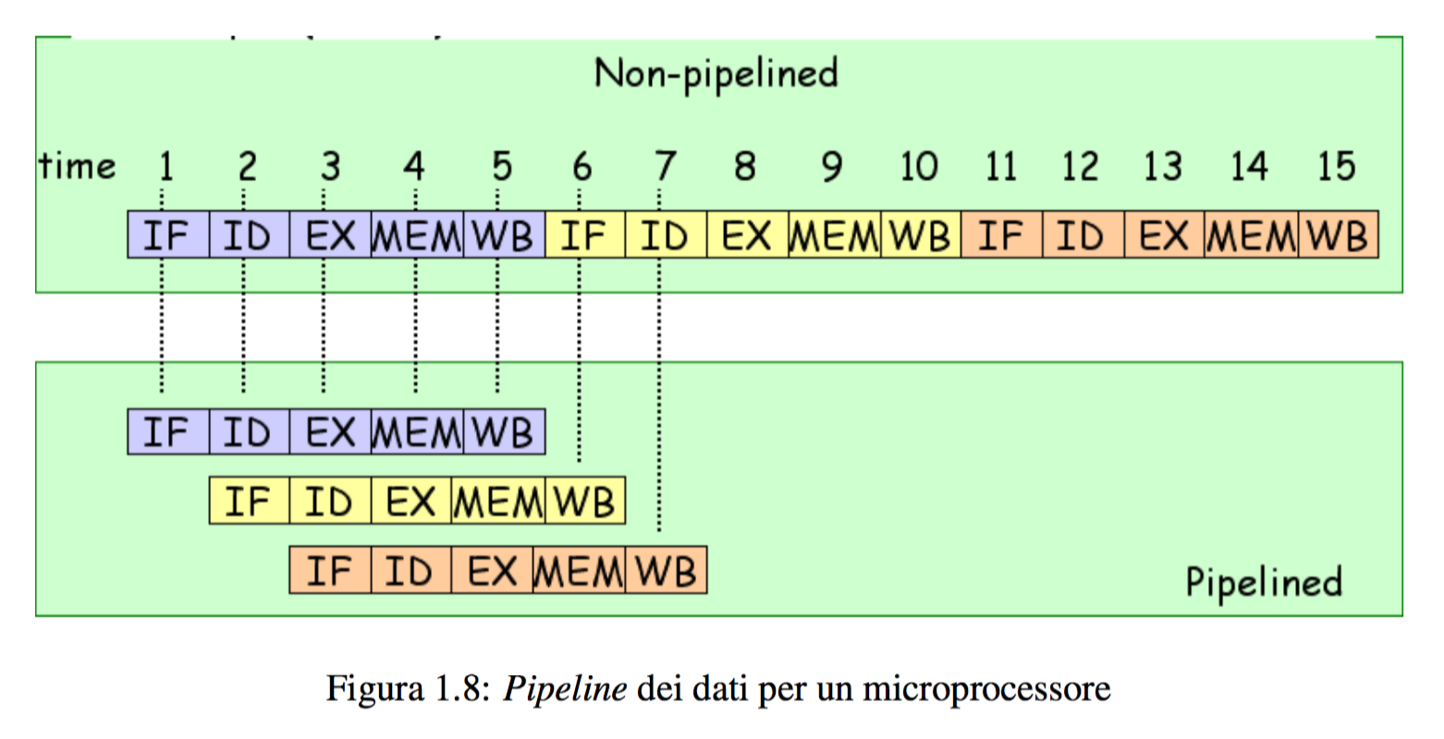
IF lettura – ID decodifica – EX esecuzione – MEM memorizz – WB scrittura

Slide 27
Gerarchia delle macchine virtuali

Slide 28
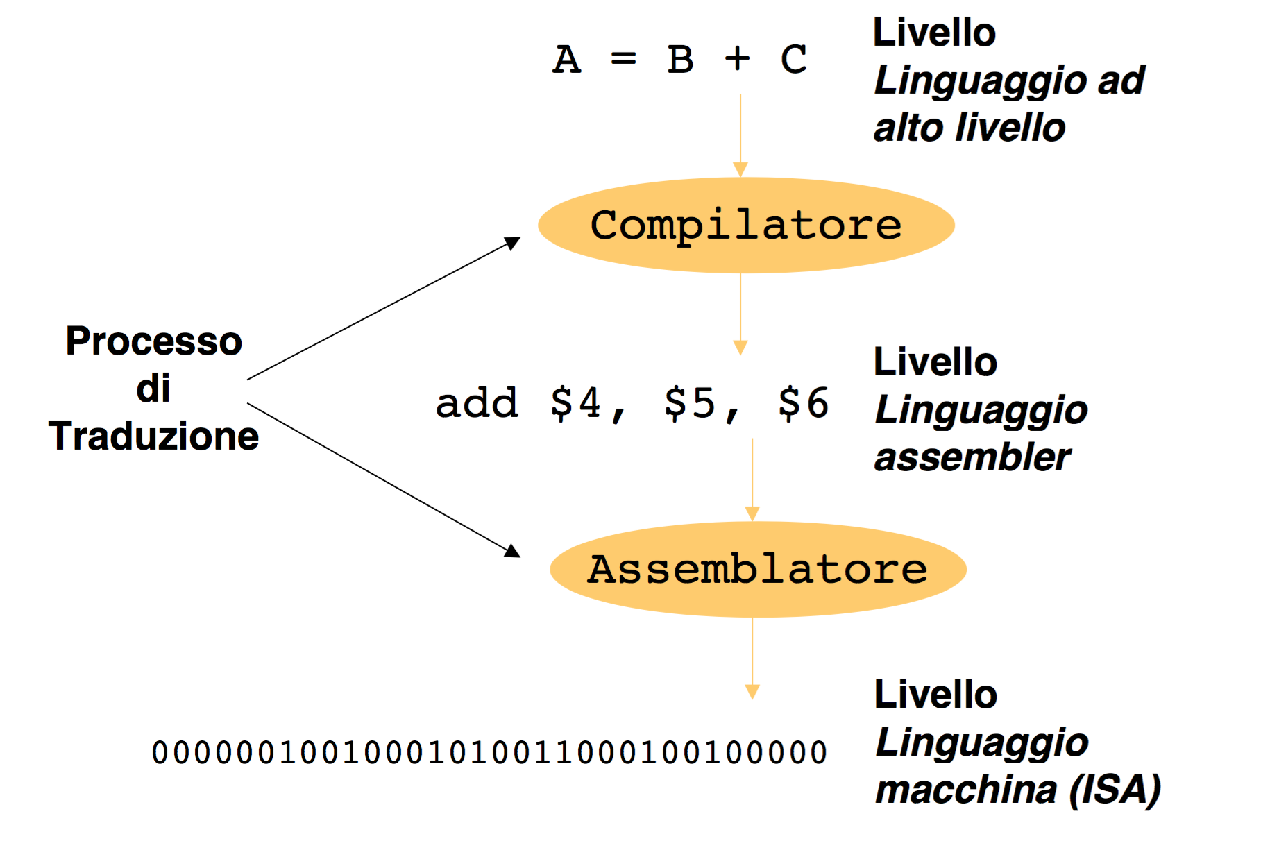
Linguaggio ad
alto livello
Linguaggio
assembly
Linguaggio
macchina

Slide 29
Gerarchia delle macchine virtuali
Livello u M_{u} L_{u} P(L_{u}) Utente
:
Livello i M_{i} L_{i} P(L_{i})
Livello i-1 M_{i-1} L_{i-1} P(L_{i-1})
:
Livello 1 M₁ L₁ P(L₁)
Livello 0 M₀ L₀ P(L₀) Scheda madre
Compilatore
o
Interprete

Slide 30
Gerarchia delle macchine virtuali
Livello 5 – Linguaggi applicativi Linguaggi di alto livello: C, Java, C++, ...
Livello 4 – Assembly Linguaggio basato su sequenze alfa-
numeriche mnemeniche e comprensibili
Livello 3 – Sistema operativo Programma a livello ISA che garantisce
l’operatività di base del computer
Livello 2 – ISA Instruction Set Architecture: linguaggio
macchina
Livello 1 – Microarchitettura Elementi architetturali: ALU, registri, contatori, ...
Livello 0 – Logico Porte logiche: AND, OR, NOR, ...
Livello -1 – Elettronico Circuitale: transistor, mosfet,...

Slide 31
Gerarchia di memoria
Registri
Cache
RAM
HD - SSD
Costo
Velocità
Dimensioni di
memoria

Slide 32
Registri CPU
Altissima velocità di accesso (0,5 ns)
bassissima capacità (< 1 kB)
altissima velocità di trasferimento dati (fino a 17000 MB/s)
interni al processore

Slide 33
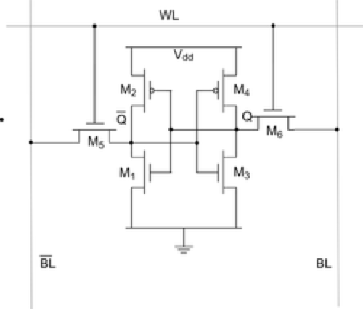
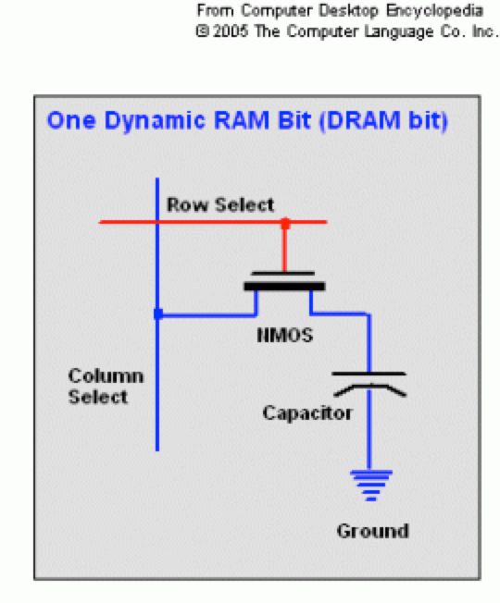
SRAM - RAM statica
DRAM - RAM dinamica
volatile senza refresh
necessita molti componenti (6 per bit)
costosa
bassa capacità
basso consumo
sincrona
basso tempo di accesso (1-2 ns)
volatile con refresh
un solo transistor per bit
più economica
maggiore capacità
basso consumo
asincrona
tempo accesso 5-10 ns

Slide 34
Memoria Principale (RAM)
RAM - Random Access Memory
accesso a tempo costante (50-150 ns)
tecnologia elettronica
volatile
alto costo
bassa - media capacità
4-8-16-32 ... GB

Slide 35
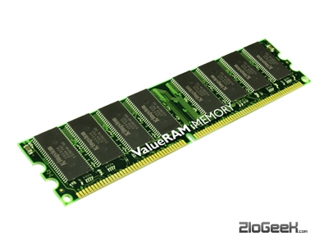

Slide 36
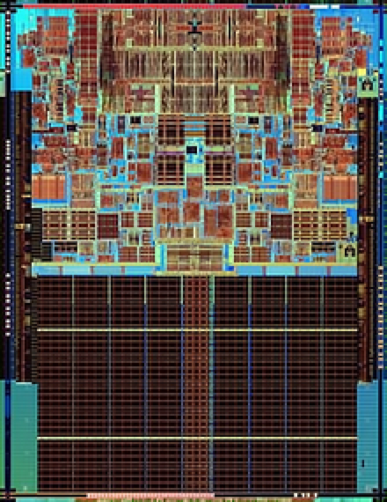
Memoria Cache
Sta in stretto contatto col processore (è realizzata nel chip)
evita l’accesso alla RAM
tempo accesso 10 ns
realizzata con tecnologia SRAM
dimensione 1-2-4-8 MB
Cache

Slide 37
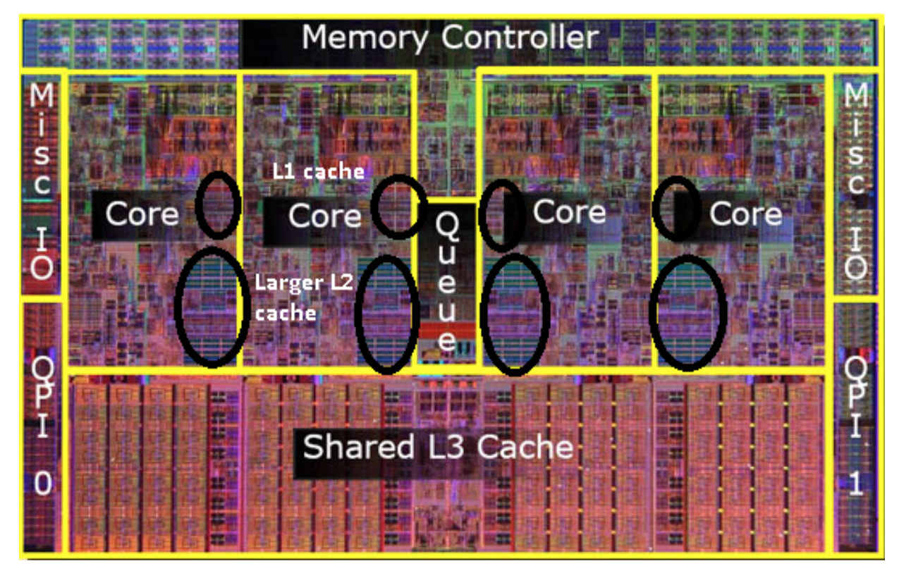

Slide 38
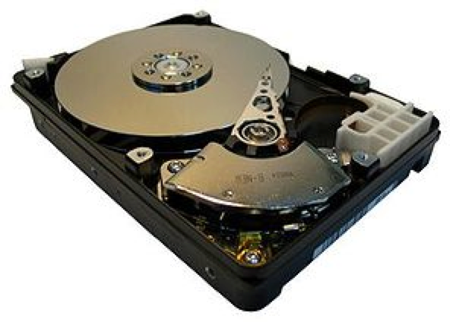
Memoria secondaria (di massa)
Hard Disk - HD
Alta capacità di memorizzazione (es. 512GB – 1 TB – 2 TB)
Basso costo
Alto tempo di accesso (4-9 ms)
Memoria permanente (non volatile)
Tecnologia elettromeccanica

Slide 39
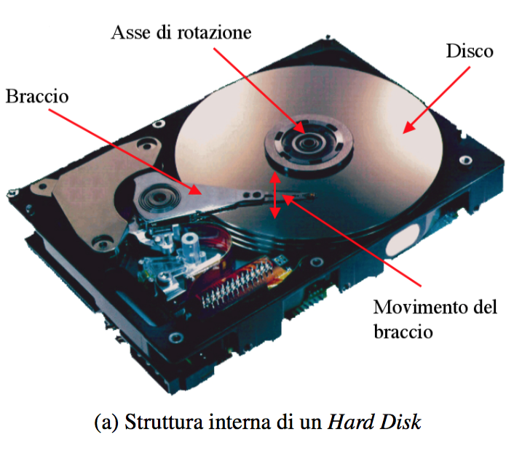

Slide 40
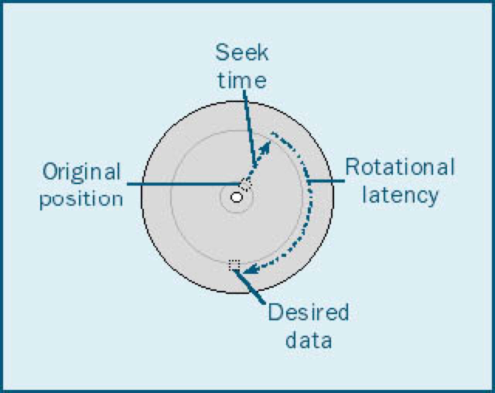
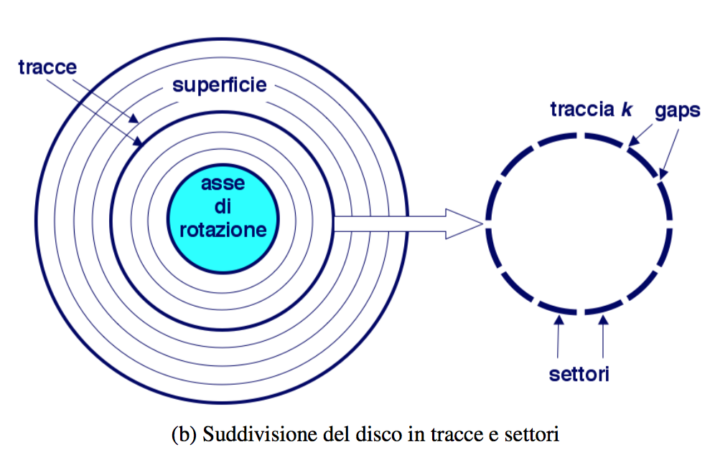
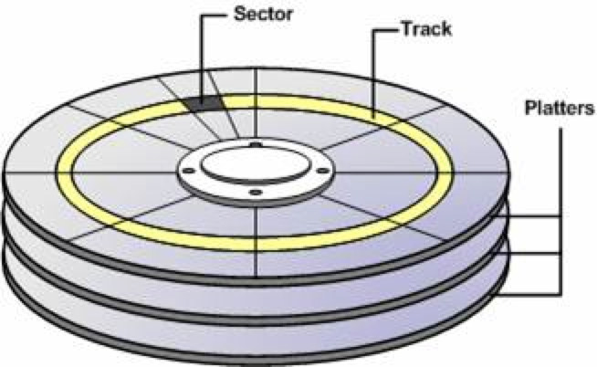

Slide 41
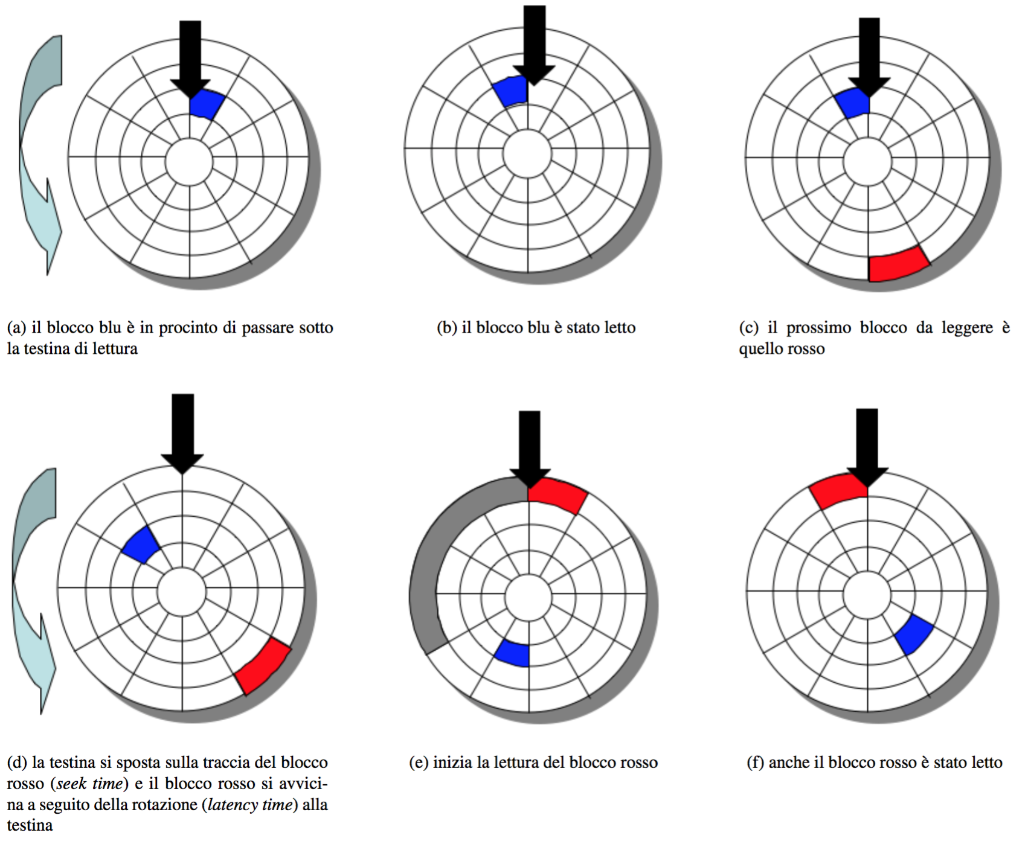

Slide 42
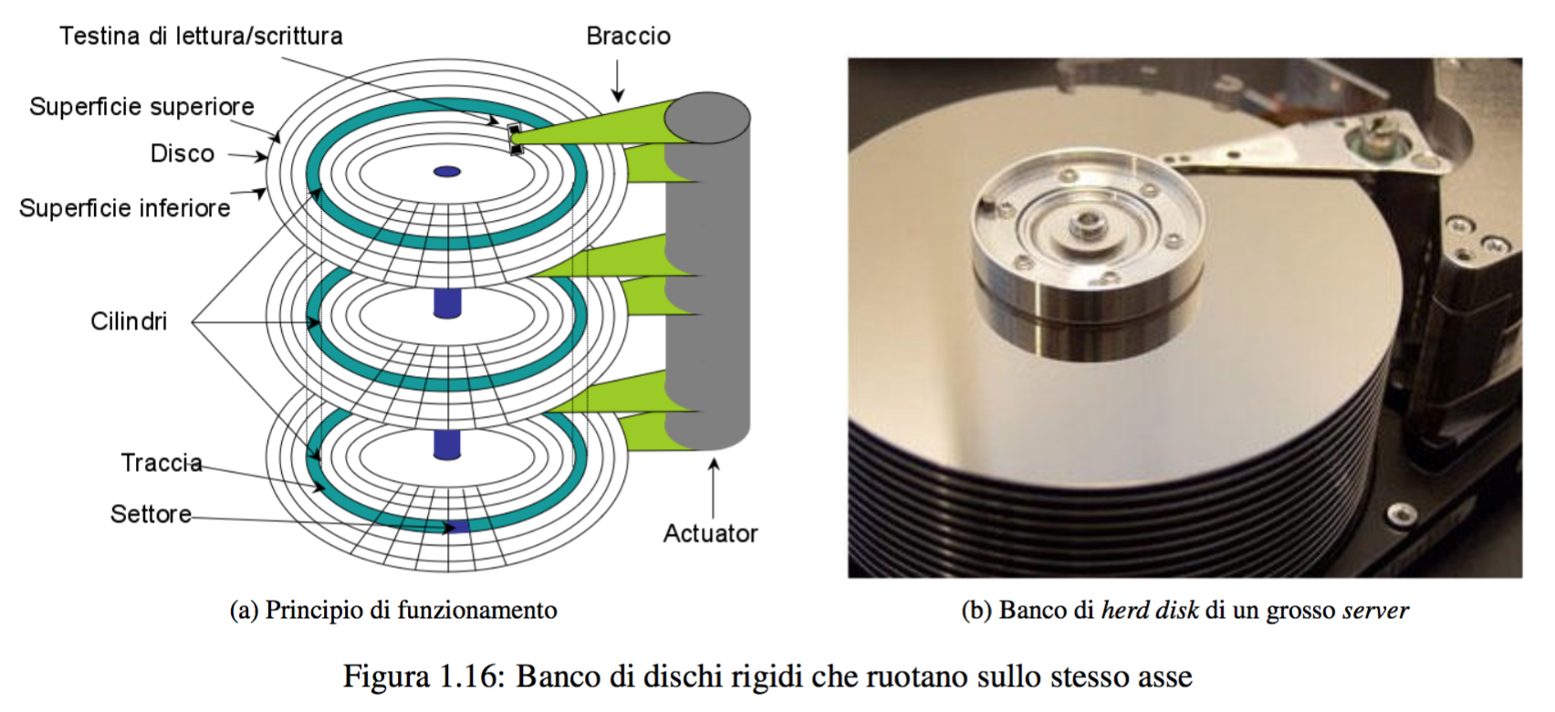

Slide 43
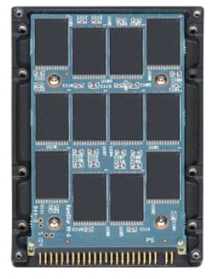
Memoria secondaria (di massa)
Solid State Disk SSD
Alta capacità di memorizzazione (256-512 GB 1-2 TB)
Alto costo (ma in diminuzione)
Medio tempo di accesso (100-200 μs)
Memoria permanente (non volatile)
Tecnologia elettronica NVM (Non Volatile Memory)
Memoria Flash (Mosfet con gate isolato – Floating gate transistor)

Slide 44
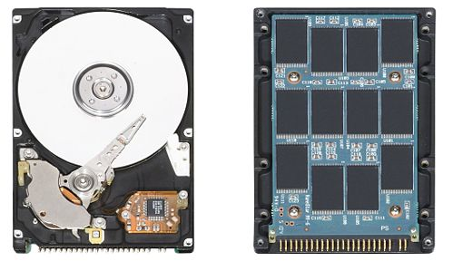

Slide 45
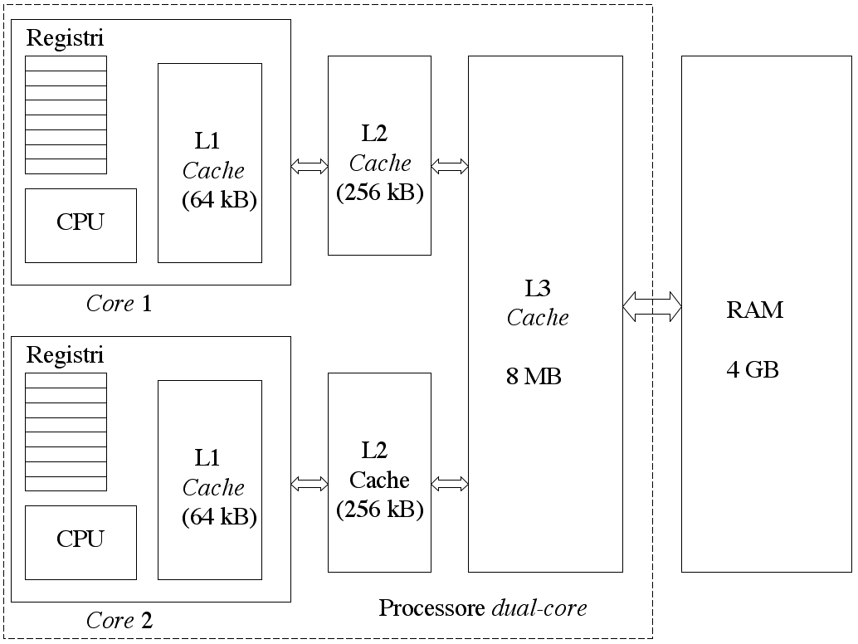
HDD
SSD
512 GB

Slide 46
Cache
HD
SSD
Registri
Processore
Schede RAM
Scheda madre

Slide 47
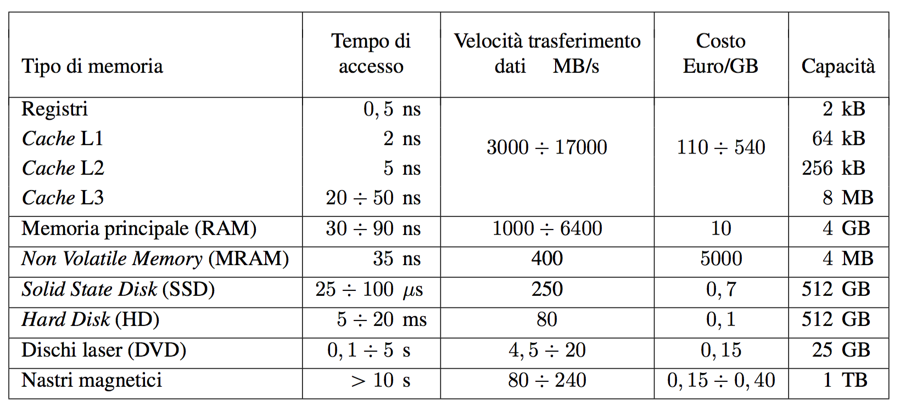
Gerarchia di memoria

Slide 48
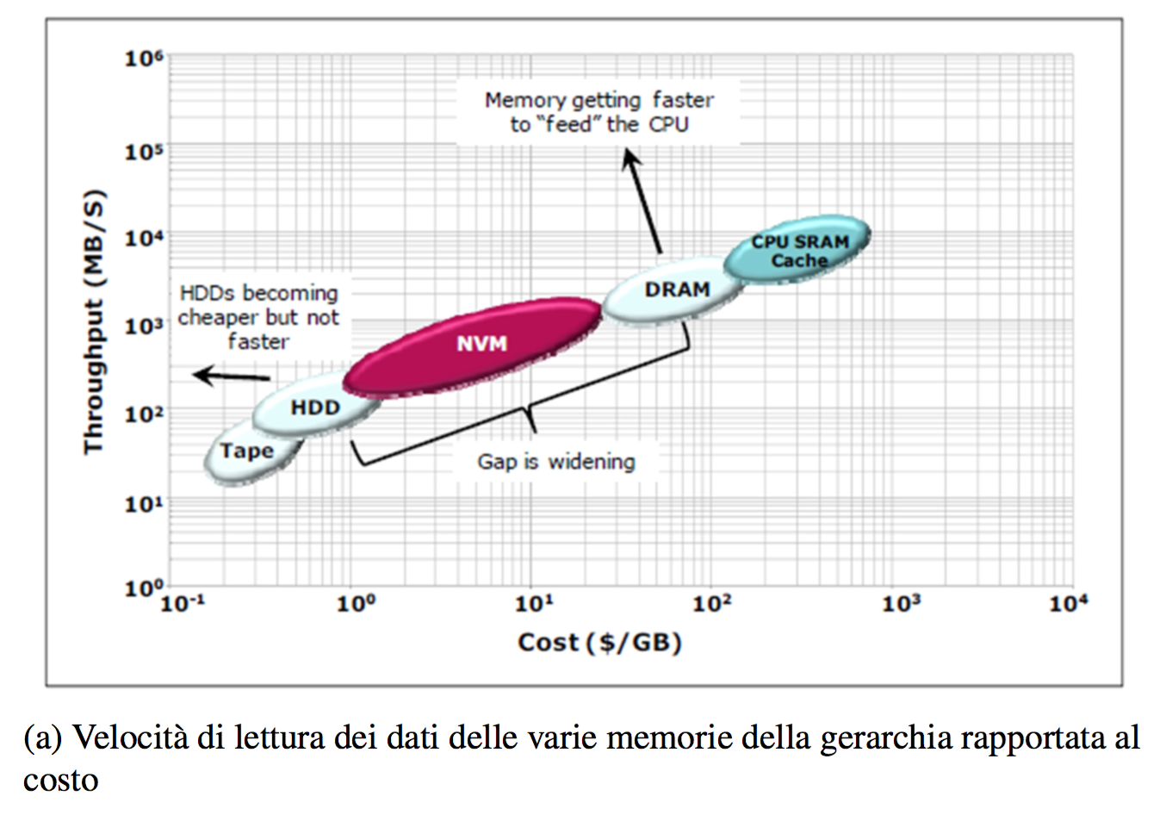
HDD - Hard Disk Drive NVM - Non-volatile memory
DRAM – Dynamic RAM SRAM – Static RAM

Slide 49
Dispositivi
memoria di massa
HDD
SSD
CPU
RAM
CD
DVD
Bus di
memoria
Interfaccia
Bus
Disk
controller
Disco
esterno
I/O Bus
Interfaccia
A/D
Interfaccia
tastiera
Scheda
video
Interfaccia
di rete
Tastiera
Monitor
alla Rete

Slide 50
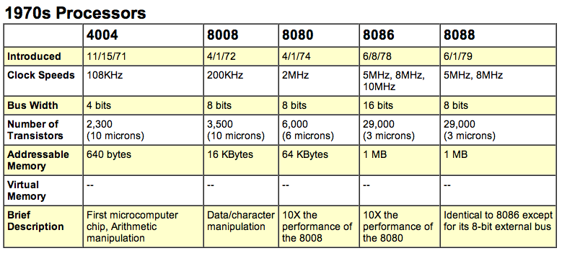

Slide 51
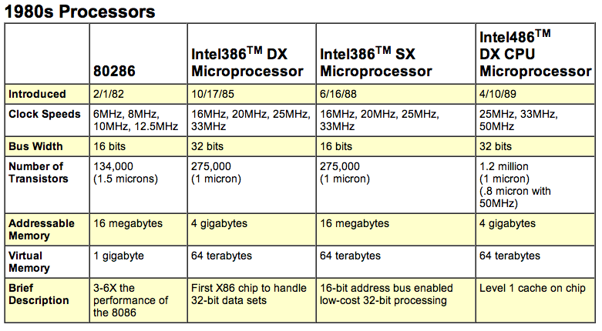

Slide 52
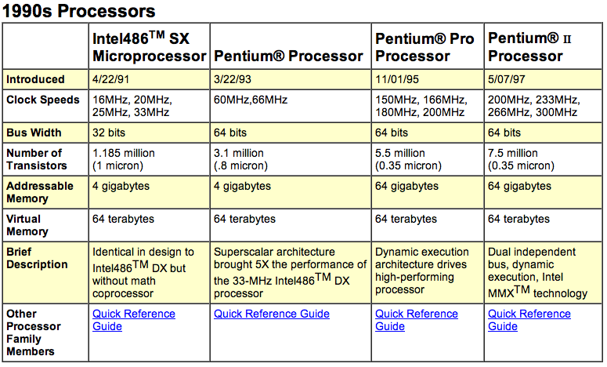

Slide 53
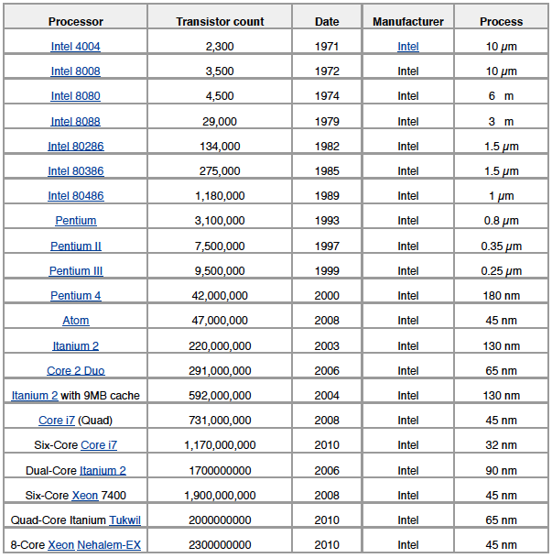

Slide 54
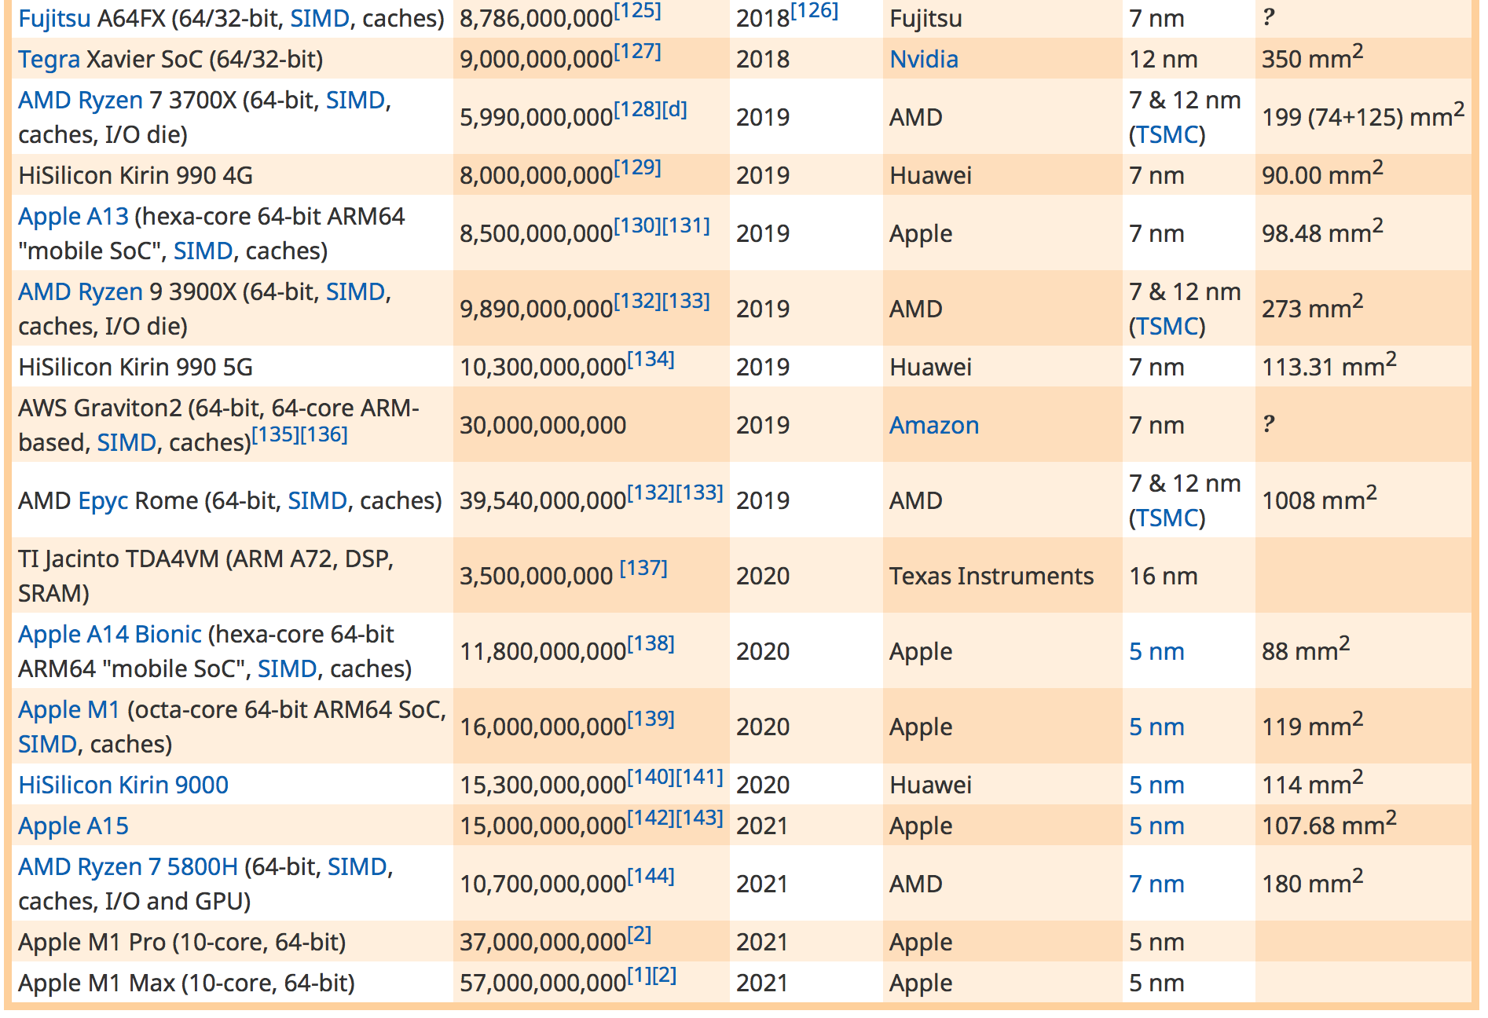

Slide 56
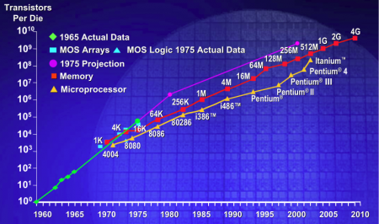

Slide 57
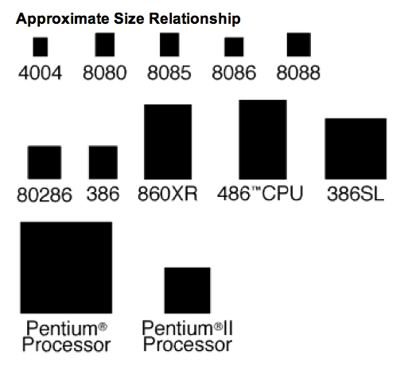

Slide 58
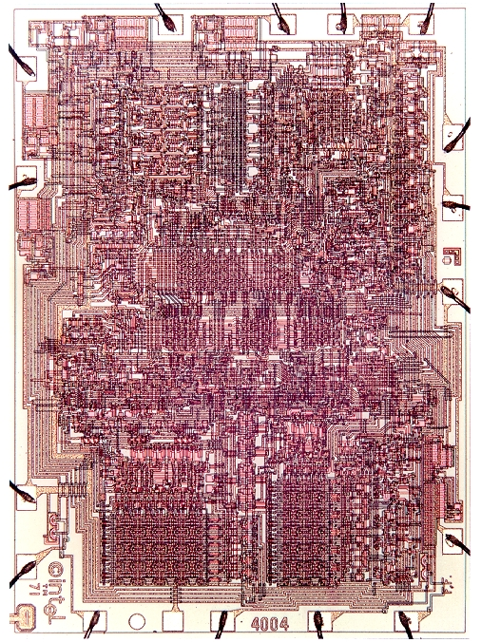
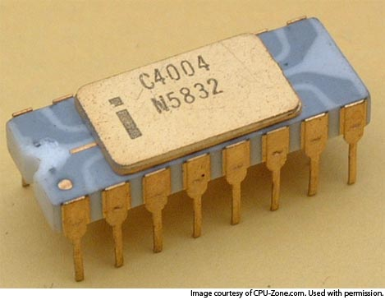
1971
Intel 4004
2300 transistor
Federico Faggin

Slide 59
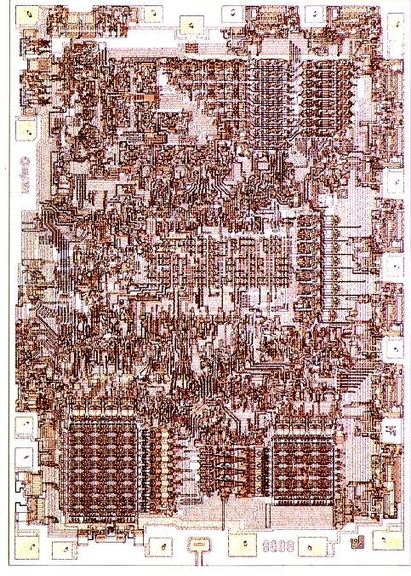
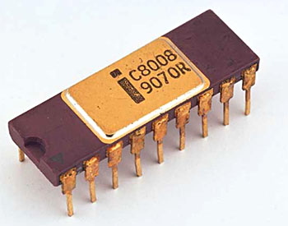
1972
Intel 8008
3500 transistor

Slide 60
1974
Intel 8080
4500 transistor

Slide 61
1982
Intel 80286
134.000 transistor

Slide 62
1985
Intel 80386
275.000 transistor

Slide 63
1993
Intel Pentium
3.100.000 transistor

Slide 64
2010
Intel Xeon 8-core
2.300.000.000 transistor

Slide 65
2016
Xeon 22 core
7.200.000.000 transistor

Slide 66
Maggio 2020
Nvidia unveils monstrous A100 AI chip with 54 billion transistors and 5 petaflops of performance
(5 10¹⁵ FLoating point Operations Per Second)

Slide 67
Nov 2023
APPLE M2 ULTRA: 134 billion

